Slide 1
Лекция :
Привычные вывихи и подвывихи нижней челюсти
Лекцию читает:
Доцент
кандидат медицинских наук
СЕФЕРЯН КАРИНА ГЕВОРКОВНА

Slide 2
Привычный вывих нижней челюсти— это неоднократное выхождение суставной головки из суставной ямки, не требующее постороннего вмешательства для его вправления.
Впервые привычный вывих нижней челюсти был описан Lenoli в 1884 году. В 1913 году Sebileau сообщил о непрерывном вывихе нижней челюсти и описал различные формы его. С 1914 по 1920 год был опубликован ряд научных работ, посвященных привычным вывихам и подвывихам нижней челюсти (Konjetzny, Dufourmentel, Gerner, Nieden, Lindemann, Vantkevitsch, Axhausen и др.), где обращалось внимание на сложность механизма возникновения вывихов и был предложен ряд хирургических методов лечения.

Slide 3
По данным литературы и наших исследований, привычные вывихи и подвывихи нижней челюсти встречаются от 5,4 до 30,5 % от всех заболеваний ВНЧС.
Многие больные с привычными вывихами и подвывихами нижней челюсти за медицинской помощью не обращаются и случайно выявляются во время лечения или протезирования зубов.
Это объясняется тем, что у большинства исследуемых привычные вывихи и подвывихи протекают без выраженных клинических симптомов.

Slide 4
Привычные вывихи и подвывихи встречаются чаще у женщин в возрасте от 15 до 40 лет, соотношение составляет 4:1 (А.А. Лимберг и П.П. Львов, 1938; O. Gotlieb, 1952; Е.А. Саравайская, 1955; А.И. Евдокимов и Г.А. Васильев, 1959; Ю.А. Петросов, 1968, 1982, 1996).
Привычные вывихи нижней челюсти чаще бывают передние, значительно реже - задние. Задний вывих нижней челюсти встречается чаще у женщин, чем у мужчин.
Очень редко встречаются боковые вывихи нижней челюсти, сопровождающиеся переломами ветви нижней челюсти, центральные вывихи - с переломом основания черепа и перекрестные вывихи.
Среди передних вывихов наиболее часто встречаются двухсторонние.

Slide 5
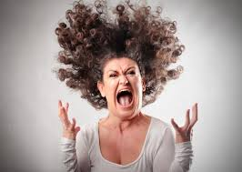
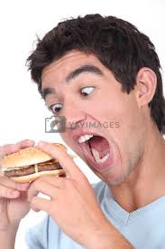
Этиология и патогенез.
Причиной возникновения привычных передних вывихов нижней челюсти являются: чрезмерное широкое раскрывание рта при зевоте, крике, смехе, испуге, гримасах, откусывании от большого куска, эндотрахеальном наркозе, зондировании желудка, удаления инородных тел из дыхательных путей̆, при грубых манипуляциях во время удаления нижних жевательных зубов, эпилептических припадках, приступах рвоты при холере, при бронхиальной астме, при производстве внутриротовых рентгеновских снимков.

Slide 6
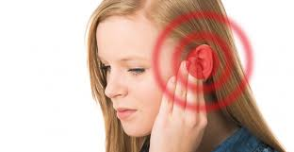
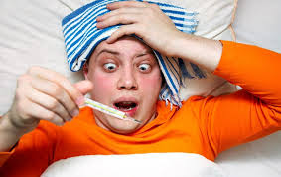
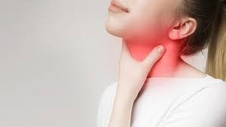
Привычные вывихи нижней челюсти наблюдаются при ревматическом, ревматоидном, обменном полиартритах. Этиологическими факторами могут быть общие инфекционные заболевания (эпидемический паротит, гнойный отит, ангина, грипп), эндокринные нарушения, конституциональные особенности строения сустава (несоответствие суставной головки и ямки) и другие особенности строения.

Slide 7
^{Клиника}
Клиническая картина многообразных по своей этиологии привычных вывихов и подвывихов нижней челюсти имеет как общие, так и отличительные черты.
Ведущим симптомом привычных вывихов является щелканье в суставах различной интенсивности. Оно может быть:
^{а) слышимое окружающими;}
б) больной ощущает щелканье, не слышимое окружающими
в) больной щелканье не воспринимает, а врач при пальцевом исследовании через наружный слуховой проход обнаруживает его при движении (И.Б. Фриндлер, 1946).

Slide 8
^{Щелканье в ВНЧС может быть:}
- в начале раскрывания рта (так называемое межуточное щелканье),
^{- при широком открывании рта,}
- в момент начала закрывания рта и при смыкании зубных рядов.
В первом случае щелканье зависит от патологических изменений в мениске: частичного разрыхления волокон диска с дефективными образованиями, его истончения или валикообразного опухолевидного утолщения, частичного сращения мениска с суставной головкой. Чаще всего щелканье возникает при чрезмерной подвижности мениска, его изгибании и выпрямлении, а также при широком открывании рта.
Щелканье при широком открывании рта объясняется тем, что при переднем привычном вывихе теряется прочная связь межсуставного мениска с суставной головкой. Мениск становится подвижным и движется по отношению к головке с некоторым опозданием. В момент выхождения суставной головки из суставной ямки мениск сгибается в складку и при выходе выпрямляется, издавая щелкающий звук (G.E. Konjetzny, 1929; H. Bailey, 1960 и др.).

Slide 9
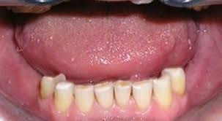
Щелканье в момент закрывания рта возникает чаще у больных со снижающимся прикусом. При смыкании зубных рядов мениск смещается кпереди, а суставная головка при этом перескакивает по заднему утолщенному краю мениска с явлением глухого щелканья.
При двусторонних концевых дефектах щелканье в середине открывания рта объясняет тем, что суставные головки, расположенные дистально в суставных ямках, движутся из глубины ямки вперед по диску, собранному в складки, с трудом. Благодаря усилиям латеральных крыловидных мышц это препятствие преодолевается, причем головка скользит вперед по складкам диска, издавая множественное глухое щелканье.
Щелканье в момент начала закрывания рта G.E. Konjetzny объясняет следующим образом. При разволокнении и расслаблении заднего отдела мениска, он при обратном движении сгибается в складку, а выпрямляясь, издает громкое щелканье.

Slide 10
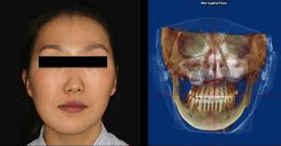
Другие авторы объясняли причину щелканья ущемлением разрыхленного и подвижного мениска.
Щелканье в височно-нижнечелюстных суставах может сопровождаться толчкообразными и зигзагообразными движениями нижней челюсти и со смещением нижней челюсти в сторону.
Смещение нижней челюсти в сторону может быть мышечного (миогенного) и артрогенного происхождения.
Мышечного (миогенного) происхождения- связана с резким односторонним спастическим сокращением латеральной крыловидной мышцы.
Артрогенного происхождения - при односторонних привычных вывихах, подвывихах, артрозах, переломах суставного отростка, анкилозах.
При односторонних привычных вывихах нижняя челюсть смещается в здоровую сторону, при односторонних артрозах - в пораженную сторону, при односторонних переломах - в больную сторо- ну, при анкилозах - в сторону поражения.

Slide 11
Зигзагообразные движения нижней челюсти возникают при несогласованном сокращении парных жевательных мышц. Эти движения ярко выражены при асинхронных привыч- ных вывихах суставных головок. При вывихивании одной головки нижняя челюсть резко смещается в противоположную сторону, затем при вывихе другой головки челюсть смещается в противоположную сторону и вперед. При обратном несогласованном поочередном вправлении одной и следом другой головки нижняя челюсть также производит зигзагообразные движения.

Slide 12
Другим важным симптомом при привычном вывихе и подвывихе нижней челюсти является боль различного характера и интенсивности.
Чаще бывают тупые постоянные боли, которые усиливаются во время акта жевания или при широком раскрывании рта. Нередко бывают острые боли, иррадиирующие в висок, ухо, затылочную область, по ходу нижнеальвеолярного нерва.
Боль при привычном вывихе чаще бывает локальная.
При привычном вывихе и в результате атипичных движений боль может возникнуть в результате сдавления и ущемления суставной сумки, богатой нервными рецепторами, а также при сдавлении веточек ухо-височного и слухового нервов (W.H. Becker, 1954). При этом боль будет неврологическая с иррадиацией в ухо, висок, затылочную область, область шеи. От невралгии тройничного нерва отличается тем, что она артрогенного происхождения и возникает, как правило, при движении нижней челюсти. Боль в суставе может возникнуть и при резком спастическом сокращении латеральной крыловидной мышцы, которая своими верх- ними пучками внедряется в передний отдел мениска. При резком сокращении мениск смещается по поверхности головки вперед с симптомами боли.

Slide 13
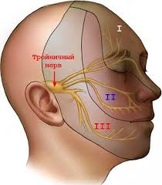
Причиной возникновения болей в ВНЧС Freese (1959) считает сдавление мышечно-фасциальных курковых зон, под которыми понимаются небольшие, ограниченные участки скелетных мышц или фасций, отличающихся повышенной чувствительностью.
Раздражение этих участков рефлекторно вызывает появление отраженных зон, характеризующихся болями, мышечными спазмами, а в ряде случаев — вегетативными нарушениями в виде потоотделения, образования гусиной кожи.
Например, курковые зоны в латеральных крыловидных мышцах при раздражении вызывают появление отраженных болей в горле, курковые зоны в двубрюшной мышце - в языке, а курковые зоны собственно жевательной мышцы - боль в ВНЧС. Боли в мышцах и в ВНЧС возникают при спастическом сокращении жевательных мышц, при бруксизме, при сильном сжатии челюстей во время выполнения тяжелых работ, при ошибках протезирования (завышении высоты прикуса). Нередко боль в суставах возни- кает при функциональной перегрузке сустава, особенно при нефиксированном прикусе, при одностороннем типе жевания. Боль в ВНЧС возникает и при артритах, артрозах, гиперостозах. Кроме вышеизложенного, боли в ВНЧС могут быть иррадиирующими при заболевании ЛОР-органов, при пульпитах, невралгии тройничного нерва, миозитах.

Slide 14
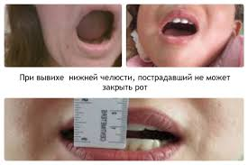

Slide 15
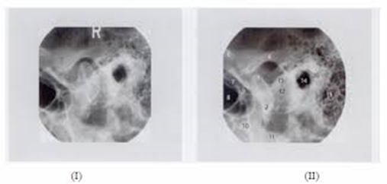
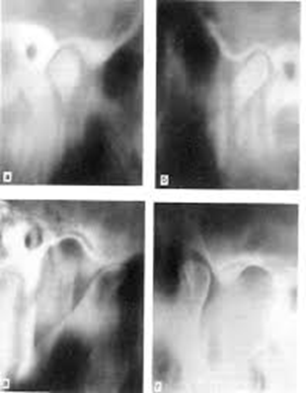
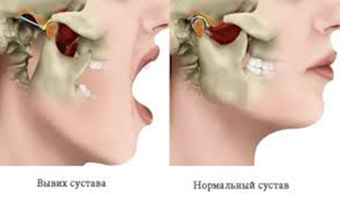

Slide 16
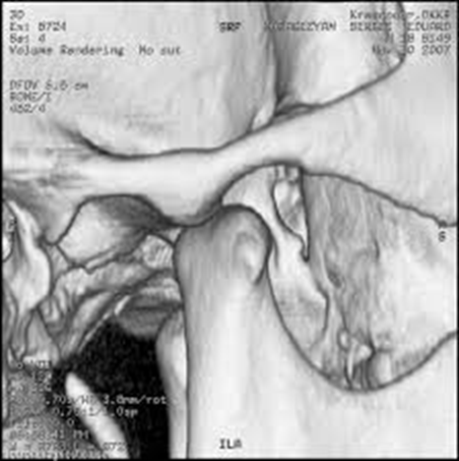
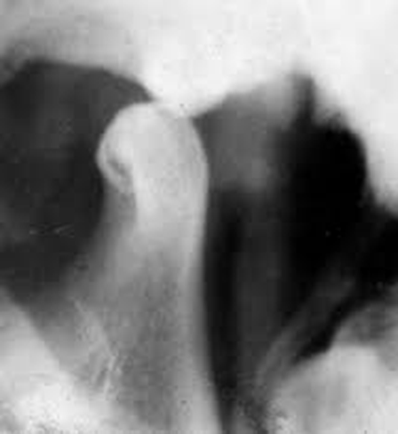
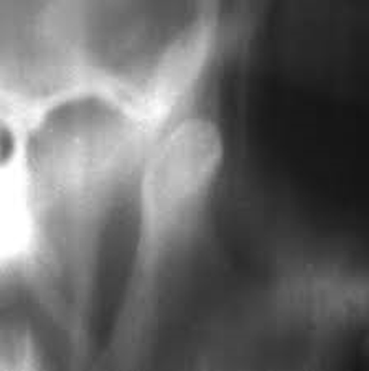

Slide 17
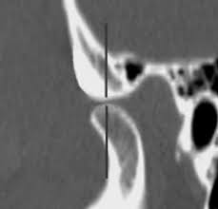
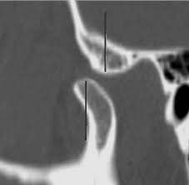

Slide 18
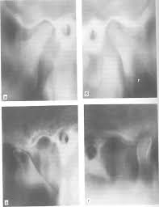

Slide 19
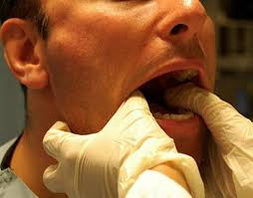
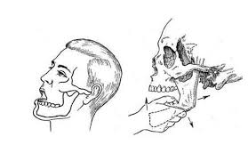
Методика вправления заднего вывиха. Больной усаживается на низкий стул так, чтобы тело нижней челюсти было на уровне локтевого изгиба врача. Врач располагается за спиной у больного, обеими руками справа и слева обхватывает боковые отделы тела нижней челюсти, при этом большие пальцы устанавливаются в области премоляров справа и слева, а остальными пальцами - нижний край тела челюсти. Вначале нижняя челюсть⁻смещается кзади, затем вниз, далее подбородок отводится вниз, и суставные головки при этом перескакивают через слуховые бугорки и попадают в суставные ямки.

Slide 20
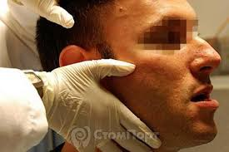
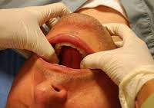
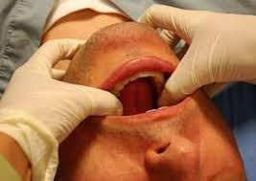

Slide 21
Если не удается вправить обе суставные головки, то в таком случае следует повернуть челюсть в сторону и одновременно вниз отвести подбородок и сразу же проделать подобные движения в противоположную сторону. При этом попеременно вправится одна головка и следом другая. Вправление заднего вывиха можно производить стоя спереди у больного. Желательно также усадить больного низко, а большие пальцы при таком положении врача необходимо расположить в предверие рта в области первых моляров, а остальными пальцами обхватить тело нижней челюсти. Порядок движений такой же.

Slide 22
Ортопедическое лечение привычных вывихов и подвывихов нижней челюсти
Ортопедическое лечение при привычных вывихах и подвывихах ВНЧС заключается в иммобилизации челюсти на более или менее длительный срок после вправления вывиха; в создании препятствия для широкого открывания рта и, таким образом, исключении возможности повторения вывиха; в укреплении мышечно-связочного аппарата сустава. Для этих целей были предложены тугие повязки, подбородочная праща, эластические повязки на длительное время, межчелюстная фиксация при помощи проволочных шин и резиновых колец. Все эти методы неудобны, некоторые из них не обеспечивают хорошей иммобилизации, все они исключают движение нижней челюсти, нарушая таким образом функцию органов, не вы- годны в эстетическом отношении. Проволочные шины, кроме того, травмируют пародонт.

Slide 23
Впервые внутриротовой ортопедический аппарат для лечения привычных вывихов был изготовлен немецким зубным врачом Fritche в 1906 году. Аппарат состоял из каучуковой пластинки, изготовленной на верхнюю челюсть, от которой отходил металлический стержень с каучуковым пелотом на конце. Принцип действия аппарата заключался в том, что при раскрытии рта собственно жевательная мышца близко подводится к вторым и третьим молярам. Пелот аппарата, направленный на слизистую оболочку щек, на собственно жевательную мышцу, ограничивает широкое открывание рта и боковые движения. Однако аппарат причинял боль, вызывал образование декубитальных язв.
Шредер в 1909 году модифицировал аппарат Фриче. В 1951 году З.Н. Померанцева-Урбанская предложила съемный аппарат.

Slide 24
В 1953 году К.С. Ядрова предложила съемную ограничивающую функциональную шину.
Все вышеуказанные съемные аппараты позволяют сохранить движения в суставе и вместе с тем препятствуют возникновению повторного вывиха. Но все они ограничивают движения нижней челюсти за счет давления на ее ветвь, вызывая боль и повреждение слизистой оболочки полости рта с образованием пролежней. Эти аппараты съемные, громоздкие и требуют неоднократной припасовки.
В 1965 году В.И. Бургонская и П.В. Ходорович предложили несъемный аппарат.

Slide 25
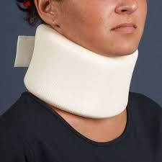
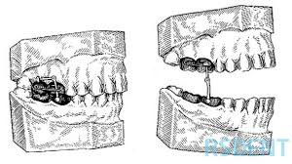

Slide 26
Для ограничения движения нижней челюсти при лечении привычных вывихов, подвывихов нижней челюсти, дисфункциональных синдромов (нейромускулярного, окклюзионно-артикуляционного), привычного вывиха внутрисуставного мениска нами сконструирован несъемный ограничивающий аппарат. Шинирующая конструкция Петросова Ю.А. во-первых ограничивает размах движений нижней челюсти в вертикальном, трансверзальном и сагиттальных направлениях; во-вторых, ограничивая функцию, в то же время сохраняет движения, необходимые суставу и мышцам для поддержания в них нормального кровообращения; в-третьих, не причиняла бы боли и не вызывала бы грубых нарушений внешнего вида больного. Шина Петросова Ю.А. не громоздкая̆, не требует для своего изготовления дорогостоящих металлов.

Slide 27
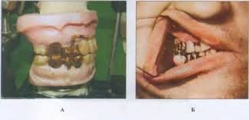

Slide 28
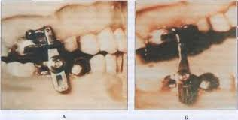

Slide 29
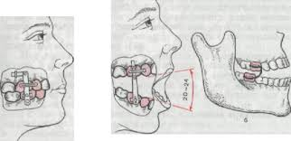

Slide 30
Вывихи внутрисуставного мениска
Вывих мениска представляет собой смещение мениска с поверхности суставной головки и заклинивание его между элементами височно-нижнечелюстного сустава.
Впервые вывих мениска был описан Аннандале в 1887 году. Вывих мениска встречается значительно реже, чем привычный вывих и подвывих нижней челюсти. Согласно данным нашего исследования, из 6339 больных, леченных с различными заболеваниями ВНЧС, 789 (12,4%) составляли больные с вывихом мениска.
Этиология вывиха мениска. Частой причиной возникновения вывиха мениска является травма. При травме разрываются менискокондилярные связки, которые незначительно под- вижно фиксируют мениск на поверхности мыщелка. При разрыве связок теряется прочная связь мениска с мыщелком, движение мениска и мыщелка происходит несогласованно. Это при- водит к соскальзыванию мениска с поверхности мыщелка, последний заклинивается между костными элементами ВНЧС. Этот механизм возникновения данной патологии нами был изучен на секционном материале при иссечении связок и пассивном движении нижней че- люсти (Ю.А. Петросов, 1982, 1996).

Slide 31
Другим немаловажным фактором, по нашему мнению и мнению других авторов (С.З. Зизевский, 1989; В.А. Хватова, 1993; Н.А. Баданин, 1996; К.Г. Сеферян, 2003), является микротравма суставных поверхностей. Она возникает при ошибках протезирования зубов, особенно при определении центральной окклюзии. При нестершихся молочных клыках не- равномерная повышенная стираемость зубов, которая нередко приводит к преждевременно- му контакту на отдельных буграх, скользящему сдвигу нижней челюсти и необычным его движениям. Все вышеуказанное приводит к повышенному износу хрящевых поверхностей элементов ВНЧС.

Slide 32
Причиной возникновения вывиха мениска могут служить: подкладывание кисти руки под челюсть во время сна, раскусывание твердой пищи (ореха, сухой колбасы, таранки), рез- кий спазм латеральной крыловидной мышцы. Последний при длительных, частых спазмах тянет мениск с поверхности мыщелка, приводит к разрыву менискокондилярных связок и в ито- ге — к вывиху мениска. Спазм жевательных мышц, эмоциональное и физическое перенапря- жение, стрессовые ситуации приводят к парафункциям жевательных мышц, к бруксизму и в дальнейшем к вывиху мениска. Этого мнения придерживались Л.А. Скорикова, 1992; О.Ю. Хорев, 1996; Н.Ю. Сеферян, 1998; К.Г. Сеферян, 2002; C. Grodzki, 1973; M. Ozaki, G. Ozaki, 1990; T. Manusson, G.E. Calsson, 1993 и др.

Slide 33
Причиной вывиха мениска могут быть большие дефекты в зубных рядах, отсутствие дистальной опоры, аномалия и деформация прикуса (С.И.Криштаб, А.И. Довбенко, 1984; Х.А. Калашкаров, 1982; Ю.А. Малыгин, 1991; J. Karabouta, 1985 и др.).
Исследования других авторов (Ю.А. Петросов, 1982, 1996; В.А. Хватова, 1982; T. Maslanka, 1977; W.B. Atkinson, R.E. Bates, 1983) привели к заключению, что из всех видов аномалий прикуса причиной дисфункции ВНЧС и вывихов мениска могут быть лишь глубокий и сни- жающийся прикусы, причем оба явления взаимно отягощают друг друга.
Наши исследования совместно с К.Г. Сеферян (2002) показали, что у большинства боль- ных с вывихами мениска предвестником возникновения был длительно протекающий при- вычный вывих нижней челюсти, нейромускулярный и окклюзионно-артикуляционный дис- функциональные синдромы.
Больные годами с симптомами щелканья в ВНЧС не обращались за стоматологической помощью и лишь при возникновении блокировки в суставе и учащении блокирования обра- щались к врачам стоматологического профиля.

Slide 34
Классификация вывиха мениска ВНЧС
Клиническая стоматология до настоящего времени не располагает общепринятой рациональной клинически и теоретически обоснованной классификацией вывиха мениска височно-нижнечелюстного сустава.
Вывих мениска ВНЧС имеет характерный для данной патологии симптом: внезапное блокирование в суставе.
Опираясь на данные литературы и собственных исследований, данные клиники и магнитно- резонансной томографии, Петросов Ю.А. совместно с К.Г. Сеферян (2002) выявили у пациентов несколько позиций смещений мениска. Нами разработана клиническая классификация вывиха мениска ВНЧС. Предложенная рабочая классификация вывиха мениска височно-нижнечелюстного сус-
тава подразделяет данное заболевание:
1. По течению заболевания:
а) легковправимый вывих мениска ВНЧС; б) трудновправимый вывих мениска ВНЧС; в) невправимый (застарелый) вывих мениска ВНЧС.
2. По характеру положения мениска ВНЧС:
а) верхнее (нормальное); б) переднее; в) медиальное; г) латеральное;
д) переднемедиальное; е) переднелатеральное; ж) заднее.

Slide 36
2.6.1 Клиника легковправимых вывихов мениска ВНЧС
Легковправимый вывих мениска — это когда больной выработанным приемом легко вправ- ляет мениск на свое место. Вправление мениска пациенты производят по-разному. Одни на- давливают пальцами в область блокированного сустава в медиальном направлении и одно- временно двигают нижнюю челюсть в разные стороны до появления свободы движения. Другие — упираясь пальцами в область резцов верхней и нижней челюсти, насильственно раскрывают рот до свободы движения. Третьи — просто смещают нижнюю челюсть в сто- рону и открывают рот. У ряда больных вывихнутый мениск ВНЧС самостоятельно вправ- лялся в нормальное положение при разговоре или приеме пищи. Некоторые больные вправ- ление мениска производили боковыми и круговыми движениями нижней челюсти.
У некоторых больных блокирование в ВНЧС отмечалось редко, но продолжительно, вправление сопровождалось болью и громким щелканьем в суставе. У большинства боль- ных с легковправимым вывихом мениска до блокировки в суставе в течение 2—3 лет и бо- лее наблюдались щелканье и редкое блокирование в суставах. Они привыкали к щелканью и не обращались за медицинской помощью. Лишь в том случае, когда блокирование учаща- лось и происходило 8—10 раз в день или постоянно в момент смыкания зубных рядов, боль- ные были вынуждены обратиться за медицинской помощью.

Slide 37
Согласно данным литературы и собственных наблюдений, при легковправимых вывихах мениска характерным клиническим симптомом для данной патологии является внезапное блокирование в ВНЧС. Щелканье возникает в результате увеличения подвижности мениска, его изгибания и выпрямления во время движения нижней челюсти. Щелканье бывает при широком открывании рта, при боковых движениях нижней челюсти и во время разговора и приема пищи, при смыкании зубных рядов.
Щелканье при широком открывании рта у больных с двусторонним вывихом нижней челюсти происходит в результате перерастяжения мышечно-связочного аппарата. Суставные головки в момент вывиха челюсти, преодолевая барьер вершины суставного бугорка, тянут за собой чрезмерно подвижный мениск. При выходе из суставной ямки мениск сгибается, а затем, выпрямляясь, издает щелкающий звук.

Slide 38
В момент начала закрывания рта суставная головка нижней челюсти из положения вывиха, преодолевая барьер суставного бугорка, входит в суставную ямку и вновь тянет мениск
175за собой. Мениск, упираясь в вершину суставного бугорка, сгибается и, при попадании в суставную ямку, выпрямляясь, вновь издает щелкающий звук.
Подобное наблюдал Г. Конечный (1929 г.). Мы наблюдали щелканье и на секционном ма- териале при изучении механизма возникновения вывиха мениска.
Щелканье при жевательных движениях и разговоре возникает в результате чрезмерной подвижности мениска. Мениск при этом движется относительно суставной головки с некоторым опозданием и при движении и легком соскальзывании с поверхности головки, изгибаясь и выпрямляясь, издает щелкающие звуки.

Slide 39
Щелканье при смыкании нижней челюсти у лиц со снижающимся прикусом и дистальным сдвигом нижней челюсти происходит в результате резкого смещения мыщелка дистально. Заднее брюшко мениска остается в суставной ямке и при натяжении латеральной крыловид- ной мышцы несколько смещается кпереди. Суставная головка, преодолевая задний утолщен- ный край мениска, вызывает глухое щелканье и тупую боль в ВНЧС.
Другим симптомом при легковправимых вывихах мениска является боль. Боль возника- ет значительно позже щелканья. Боль в основном локальная в пределах ВНЧС. Иногда от- мечаются сильные артрогенные боли с иррадиацией в ухо, висок, заушную область, область шеи, ключицы либо всей половины головы.
У некоторых больных отмечались боль в ВНЧС и внезапная иррадирующая боль в горле. Подобные боли возникают в результате асинхронных, атипичных движений мыщелков, при которых могут сдавливаться мышечно-фасциальные курковые зоны.

Slide 40
Боль локальная в ВНЧС может возникнуть при сдавлении мениска между костными элементами сустава.
Другим симптомом является смещение нижней челюсти в сторону поражения в момент блокирования.
Пальпаторно при легковправимом вывихе мениска, когда мениск смещается латерально, иногда можно выявить в виде выпячивания в момент блокирования. Движение суставной го- ловки на стороне вывиха мениска незначительное, в основном вращательное с незначитель- ным поступательным, а на здоровой стороне экскурсия значительно больше. При открыва- нии рта подбородок нижней челюсти смещается в пораженную сторону.

Slide 41
Клиника трудновправимого вывиха мениска ВНЧС
При трудновправимых вывихах мениска ВНЧС щелканье отсутствует. Отмечается локаль- ная боль при открывании рта в момент блокирования. Некоторые больные при блокирова- нии ощущали в момент открывания рта, кроме боли, тяжесть в суставе, перемещение чего- то твердого в суставе, которое оказывает давление на ухо, вызывая боль в ухе. Открывание рта и ограничение его при трудновправляемых вывихах мениска в пределах 20-25 мм. Боль возникает локальная лишь при насильственном открывании рта.
При одностороннем трудновправимом вывихе мениска ВНЧС некоторые больные предъ- являли жалобы на заложенность в ухе, шум в ушах, треск «пергамента», и все жаловались на смещение нижней челюсти в сторону.

Slide 42
.
Клиника невправимых вывихов мениска
Невправимый (застарелый) вывих мениска, когда вывихнутый мениск больному не удавалось вправить и он в таком состоянии находится продолжительное время в течение недели, месяца, 6 месяцев, года и более. Согласно данным анамнеза большинство больных с невправимым вывихом мениска ВНЧС длительное время лечились у стоматологов с другими диагнозами (артрито-артроз, анкилоз, артопатия и т. д.). Им проводилось симптоматиче-
176ское лечение, что приводило к стойкой контрактуре челюстей, образованию фиброзных спа- ек между мениском и другими элементами сустава в положении вывиха.

Slide 43
При невправимых (застарелых) вывихах мениска ВНЧС больные жалуются на резкое, стойкое ограничение открывания рта. Щелканье у всех отсутствовало. При пальпации в об- ласти суставов при односторонних невправимых вывихах мениска движение в пораженном суставе отсутствовало, а в здоровом было незначительным. Открывание рта в пределах 7-10 мм. Нижняя челюсть незначительно смещалась в пораженную сторону. Боль локаль- ная, возникала лишь при насильственном открывании рта. Некоторые больные предъявля- ли жалобы на сильные боли в области ВНЧС, в заушной области, всей половины головы на стороне вывиха мениска.
При клиническом обследовании больных очень важно собрать анамнез. При ограничении открывания рта необходимо выяснить, как возникало ограничение. Если у больной длитель- ное время было щелканье, затем периодически возникало внезапное блокирование в суставе, а затем стойкое блокирование в течение длительного времени, значит, можно предполагать, что вывихнутый мениск невправим. Нередко поверхностное обследование больного приво- дит к ошибкам в диагностике даже у видных специалистов по стоматологии.

Slide 44
Дифференциальная диагностика
Вывихи мениска ВНЧС следует дифференцировать от двустороннего привычного вывиха нижней челюсти с резким спазмом жевательных мышц, от контрактуры челюстей, заднего вывиха и подвывиха нижней челюсти, анкилоза ВНЧС, хондромы и остеохондромы элемен- тов сустава. При всех этих патологиях бывает резкое ограничение открывания рта.
При двусторонних привычных вывихах нижней челюсти блокировка в суставе возника- ет при выходе суставных головок из суставных ямок и внезапном резком спазме жеватель- ных мышц, поднимающих нижнюю челюсть.
Нередко это наблюдается при широком открывании рта при остром вывихе нижней че- люсти.
На томограммах при привычном вывихе нижней челюсти мыщелки находятся впереди суставных бугорков, а при вывихе мениска — в суставной ямке.

Slide 45
При заднем вывихе нижней челюсти блокирование происходит в результате смещения суставных головок кзади, перескакивания их через crista infrotemporalis в подвисочную ям- ку, а при подвывихах головки плотно прижимаются к этому гребню.
Клинически это проявляется следующими симптомами: при полном здравии пациента внезапно закрывается рот и больной не может его раскрыть. Жевательные мышцы резко на- пряжены, нижняя челюсть смещается дистально, возникают тяга у корня языка и его уздеч- ки дистально, резкое натяжение и уплощение слизистой оболочки дистального отдела неба, затруднение дыхания, глотания, а при нефиксированном прикусе и полном отсутствии зубов развивается резкое укорочение нижней трети лица, верхняя губа при этом может закрыть но- совые отверстия и на глазах тут же возникает резкая отдышка, цианоз.
На томограммах мыщелки находятся у сосцевидных отростков, задняя суставная щель не прослеживается, а передняя щель увеличена.
Блокирование в суставе при контрактуре челюстей может возникнуть при торусальной анестезии, когда рефлекторная контрактура переходит в стойкую. Контрактура челюстей мо- жет возникнуть при удалении жевательных зубов.

Slide 46
Лечение больных с легковправимым вывихом мениска височно-нижнечелюстного сустава
При легковправимом вывихе мениска ВНЧС лечение было направлено на устранение эти- ологического фактора, если он продолжал еще действовать, восстановление синхронности сокращения парных жевательных мышц, устранение патологических симптомов в суставах, укрепление мышечно-связочного аппарата ВНЧС.
Для достижения этой цели нами применялся несъемный ограничивающий ортопедиче- ский аппарат собственной конструкции. Аппарат фиксируется на двух спаянных коронках верхней и двух коронках-антагонистах нижней челюсти в области второго премоляра и пер- вого моляра. Данная конструкция ограничивает движение нижней челюсти в трех взаим- но перпендикулярных плоскостях (вертикальной, сагиттальной и трансверзальной). В отли- чие от ограничивающего аппарата, описанный при лечении дисфункциональных синдромов ВНЧС, шарнир с ограничителем надевается на ось, снабженную резьбой и фиксируется по- луовальной резьбовой гайкой. При лечении больных с данной патологией можно использо- вать аппарат, где шарнир с ограничителем фиксируется шплинтом.

Slide 47
Особенностью при лечении вывиха мениска ограничивающим аппаратом заключается в том, что шарнир с ограничителем одевается на ось и фиксируется только в том случае, когда мениск ВНЧС займет нормальное положение над мыщелком нижней челюсти, возникнет свобода движений и комфорт в суставе. Кроме того, направляющее кольцо делается по размеру меньше и уплощается максимально для большего ограничения сагиттальных и трансверзальных движений, во избежание смещений мениска.
Анализ проведенного лечения больных с легко вправимыми вывихами мениска ВНЧС ограничивающими аппаратами и отдаленные результаты показали высокую эффективность в терапии.
После лечения у всех больных патологические симптомы (щелканье, блокирование) исчезли, восстановилась синхронность сокращения парных жевательных мышц, суставные го- ловки двигались плавно. Отдаленные результаты прослежены от 8 месяцев до 6 лет. Рецидив возник у трех больных (у 2-х после травмы, у одного после широкого открывания рта при позевывании). У остальных больных получен стойкий терапевтический эффект.

Slide 48
Лечение трудновправимого вывиха мениска ВНЧС
Трудновправимым вывихом мениска ВНЧС называется вывих, который вправляется пациентом в течение длительного времени (нескольких часов, суток). Данный вид патологии наблюдается у больных, которые длительное время болели нейромускулярным, окклюзион- но-артикуляционным синдромом дисфункции ВНЧС.
На лечении с данной патологией находилось 64 больных. Лечение было направлено пре- жде всего на устранение этиологического фактора, в проведении механотерапии с целью раз- рыва фиброзных спаек, образованных среди мышечных волокон, и спаек мениска с элементами ВНЧС, в мануальной терапии, миогимнастики и укреплении мениска на поверхности суставной головки ограничивающим аппаратом.
При трудновправимом вывихе и невправимом вывихе мениска ВНЧС при длительном блокировании в суставе образуются фиброзные спайки между мениском и элементами ВНЧС и среди мышечных волокон. Теряется эластичность сокращения жевательных мышц на стороне поражения. Подобные спайки нами выявлены на трупном материале.

Slide 49
После клинического, рентгенологического исследований и данных магнитно-резонансной томографии пациенту под анестезией по Берше-Дубову производилось насильственное открывание полости рта. Для этого мы устанавливали указательные пальцы на режущие края нижних резцов, а большие пальцы – на режущие края верхних резцов и производили насиль- ственное отведение нижней челюсти (рис. 116, Б). Если одномоментное раскрывание рта не давало должного эффекта, механотерапия проводилась боковым роторасширителем. При раз-рыве спаек раскрывание рта доходило до 40 – 42 мм (рис. 116, В). После раскрытия рта боль- ного просили производить миогимнастические упражнения (широкое раскрывание рта, са- гиттальные и трансверзальные движения).
При односторонних вывихах мениска нижняя челюсть при максимально открытом рте смещается в сторону поражения, превалирует тяга всех трех мышц, которые смещают че- люсть в данную сторону. Необходима тренировка, направленная на ограничение сокраще- ния мышц здоровой стороны и растяжение мышц на стороне вывиха. Для этого больной ла- донью руки упирается об угол нижней челюсти на стороне поражения и смещает с силой в здоровую сторону. При полуоткрытом рте, удерживая челюсть в срединно-сагиттальной плоскости, больной производит вертикальные движения. Миогимнастические упражнения направлены на восстановление координации синхронности сокращения жевательных мышц. Упражнения назначаются по 10 раз в день в течение 10-15 минут.

Slide 50
Для расслабления жевательной мускулатуры пациентам назначались: мидокалм, сонапакс, сибазон, элениум, новопассит. После достижения свободы движения больному изготавливаются или ограничивающий аппарат проф. Петросова Ю.А. , шина Вебера, и др. Аппараты. Лечение длится 4- 6 месяцев. За этот период восстанавливалась синхронность сокращения парных жевательных мышц. Мениск ВНЧС укреплялся на поверхности мыщелка, а укрепленный мышечно-связочный аппарат сустава прижимает нижнюю челюсть с мениском к суставной ямке, что предотвращает возникновение рецидива вывиха мениска.

Slide 51
Лечение невправимого вывиха мениска ВНЧС
Нами разработан способ безоперативного (ортопедического) лечения невправимого (застарелого) вывиха мениска ВНЧС (патент No 2127088).
Подобных больных в мире и у нас, в России, лечат путем хирургических операций: менископексии — иссечение рубцов и ушивание мениска с элементами сустава и менискэктомии (удаление мениска).
В тех случаях, когда после блокировки в суставе больной длительное время (месяц, год, два) не может вправить самостоятельно на свое место, он вынужден обратиться за стоматологической помощью. Мениск в необычном смещенном положении фиброзными спайками срастается с элементами ВНЧС.
Если невправимый вывих мениска возник месяц, два тому назад, нередко удается под анестезией по Берше-Дубову произвести редрессацию и разрыв фиброзных спаек боковым роторасширителем. После разрыва спаек и полного раскрывания рта изготавливаем распорку на стороне поражения

Slide 52
Если в первое посещение не удается полностью раскрыть рот, раскрывание производим постепенно и наслаиваем пластмассу на распорку при максимально раскрытом рте.
В тех случаях, когда мануально мы не можем раскрыть рот у больного, под общим обез- боливанием в стационарных условиях производим разрыв фиброзных спаек роторасшири- телем и впоследствии изготавливаем пластмассовую распорку. Распоркой пользуется днем и обязательно ночью в течение 7 суток.
При сочетании вывиха мениска с латеропозицией нижней челюсти без вывиха нижней челюс- ти мы изготавливаем различные ортопедические аппараты с боковой наклонной поверхностью. При сочетании вывиха мениска с вывихом нижней челюсти и латеропозицией нижней челюсти применяем комбинированный аппарат нашей конструкции, состоящий из ограни- чивающего аппарата и металлической наклонной плоскости (рис. 110, В, Г). Больные поль- зуются аппаратом 6 месяцев. Кроме аппаратурного лечения назначаются массаж в область
суставов, физиопроцедуры.

Slide 53
Для иллюстрации приводим выписку из истории болезни.
Больная В., 19 лет.
обратилась на кафедру ортопедической стоматологии КубГМУ с жалобами на резкое ограничение открывание рта, боль в правом ВНЧС, затрудненный прием пищи. Заболела 2014году. Заболевание связывает с травмой челюсти при транспортной катастрофе. После травмы возникли боль в правом ВНЧС, а через неделю во время позевывания появилось «заклини- вание» (блокировка) в правом ВНЧС с симптомами боли. Блокировка возникала 2-3 раза в месяц. Выработанным приемом, двигая нижнюю челюсть в стороны и надавливая пальцем в область правого ВНЧС, легко вправляла мениск на свое место, и тут же возникала сво- бода движения в суставах. Далее блокировка учащалась, и лековправимый вывих мениска постепенно переходил в трудновправимый. В июле 2015 года после блокирования в суставе (рис. 117, А) больная длительное время (12 часов) не могла вправить вывих и была вынуж- дена обратиться к стоматологу по месту жительства, откуда была направлена для лечения на кафедру. Объективно: лицо без видимой асимметрии, при пальпации в области суставов отмечается ограничение подвижности мыщелков, слева экскурсия больше, чем справа.

Slide 54
При открывании рта нижняя челюсть смещается вправо. Расстояние между режущими краями центральных резцов 12 мм, слизистая оболочка полости рта без видимых патологических изменений. Зубы все интактные, прикус ортогнатический. Открывание рта в пределах 15 мм.
по 1 часу сдвухчасовым перерывом. Во время перерыва производила миогимнастические упражнения. Кроме того, пользовалась ею ночью в течение 3 суток. Через месяц с момента начала лече- ния боль в суставах исчезла. Больная ощущала комфорт и свободу движения в ВНЧС. Далее ей был изготовлен несъемный ограничивающий ортопедический аппарат Ю.А. Петросова. Пользовалась аппаратом 5 месяцев. После лечения все патологические симптомы исчезли. От магнитно-резонансной томографии после лечения отказалась из-за дороговизны данно- го метода. Отдаленные результаты — 6 месяцев. Получен стойкий терапевтический эффект

Slide 55
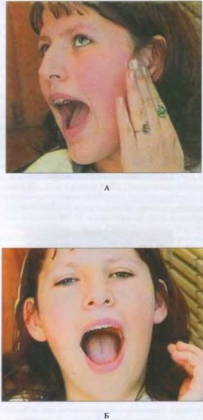
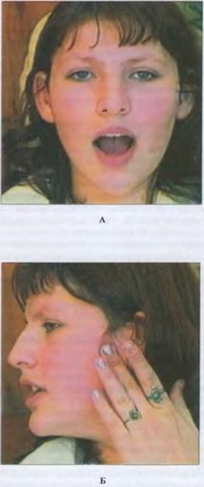

Slide 56
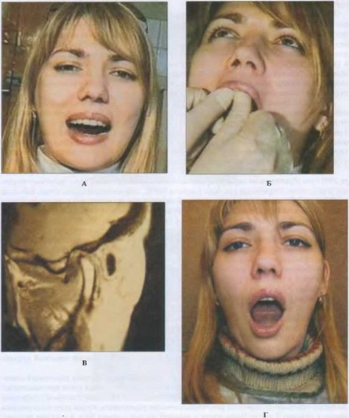

Slide 58
